Slide 1
Υποχρεωτική Εργασία
Επικοινωνίας
Ανθρώπου – Υπολογιστή
1ος Κύκλος Ελικοειδούς Μοντέλου
Μέλη Ομάδας:
•Κωνσταντίνου Βασίλης
•Φουρφουρής Ιωάννης
•Μελής Αλέξανδρος

Slide 2
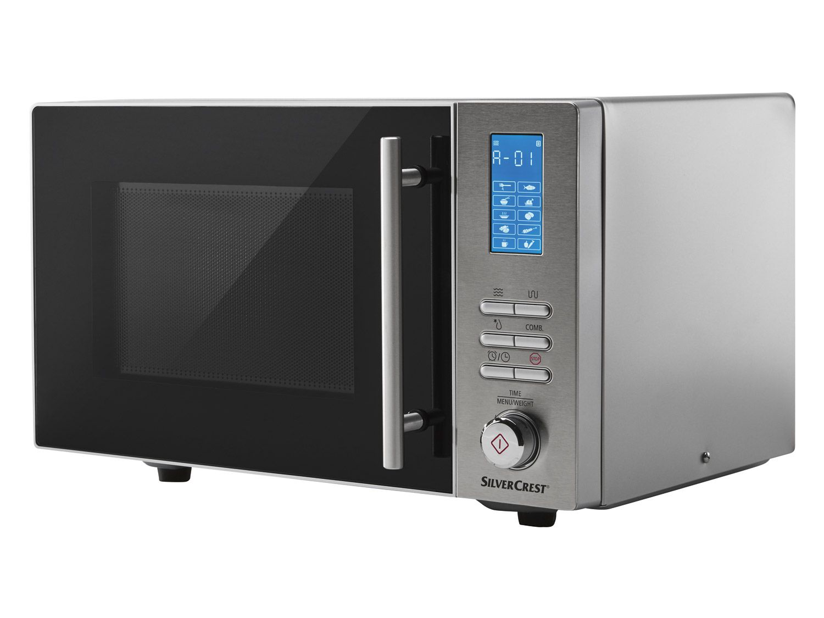
Συσκευή
Η συσκευή που επιλέξαμε για την δημιουργία νέας διεπαφής είναι ο φούρνος μικροκυμάτων μάρκας Silver Crest και μοντέλου SMW 800 D4

Slide 3
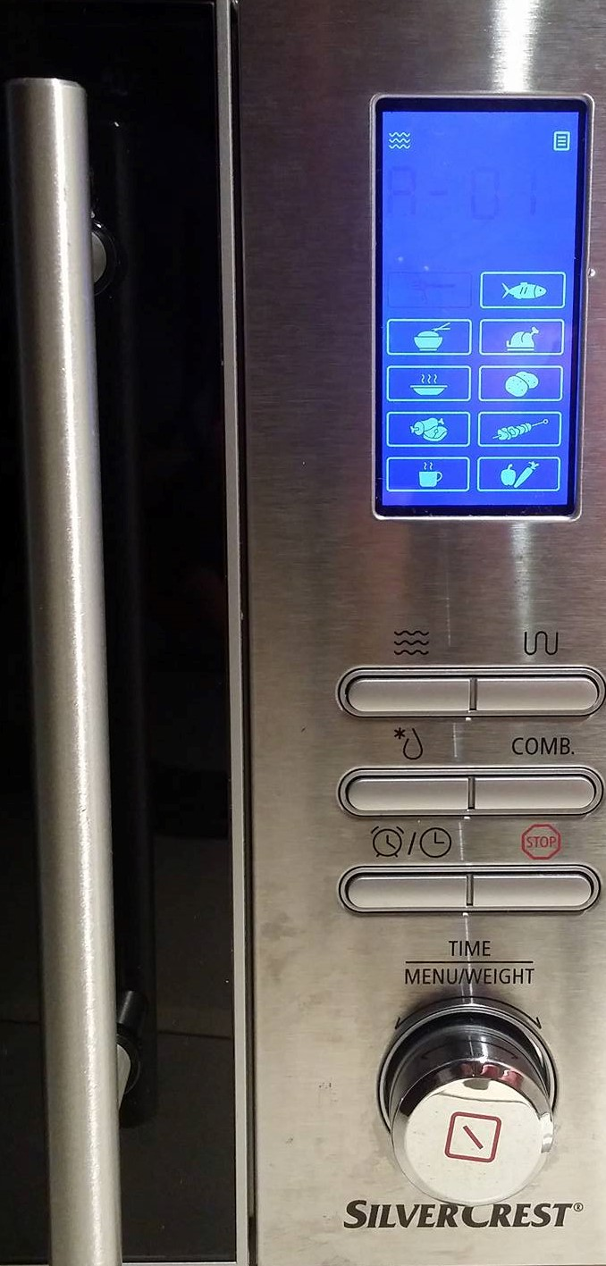
Λόγοι επιλογής της συσκευής
Ο λόγοι επιλογής αυτής της συσκευής είναι:
1)η δύσχρηστη διεπαφή χρήστη που διαθέτει η συσκευή, με αποτέλεσμα να οδηγήσει ένα μέλος της ομάδας μας να μη χρησιμοποιεί το πλήρες εύρος των λειτουργιών της παρά μόνο μια συγκεκριμένη( γρήγορο ζέσταμα )
2)ο μεγάλος απαιτούμενος χρόνος εκμάθησης των λειτουργιών
3)η δυσκόλια στην απομνημόνευση των λειτουργίων που προσφέρει κάθε κουμπί

Slide 4
Κατηγορίες χρηστών
Αποφασίσαμε έτσι να φτιάξουμε μία διεπαφή φιλική και εύχρηστη οι οποία να απευθύνεται κυρίως σε φοιτητές με περιορισμένο διαθέσιμο χρόνο και απειρία στη μαγειρική.

Slide 5
Λειτουργίες Διεπαφής
Ρύθμιση Ψησίματος, η λειτουργία αυτή δίνει στο χρήστη την δυνατότητα να επιλέξει τον χρόνο και την θερμοκρασία ψησίματος
Έτοιμα προγράμματα ψησίματος, επιλέγοντας αυτή τη λειτουργία ο χρήστης μπορεί να επιλέξει ανάμεσα σε προκαθορισμένους τρόπους ψησίματος για διάφορες κατηγορίες φαγητών.

Slide 6
Λειτουργίες Διεπαφής(2)
Grill(ψήσιμο σχάρας), όπου ενεργοποιούνται οι αντιστάσεις αντί των μικροκυμάτων και επιτρέπει το καθορισμό του χρόνου και της θερμοκρασίας
Απόψυξη, με την λειτουργία αυτή πραγματοποιείται το ξεπάγωμα τροφών. Ο χρήστης μπορεί να ορίσει το χρόνο απόψυξης.
Γρήγορη Θέρμανση, ενεργοποιούνται τα μικροκύματα σε μέγιστη ισχύ και δίνεται η επιλογή προσδιορισμού του χρόνου ψησίματος

Slide 7
Μέθοδοι Αξιολόγησης
•Συνεντέυξεις (κύκλος φίλων)
•Ερωτηματολόγιοhttps://docs.google.com/forms/d/e/1FAIpQLSdzKs4Q8SmRJ6sTXlakWBZ8bvoQOgvT1tH1t5dmgxPahNmsig/viewform?c=0&w=1

Slide 8
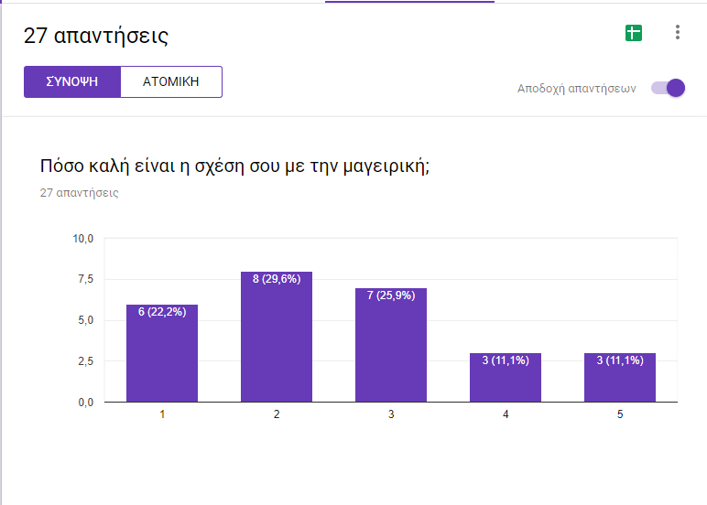
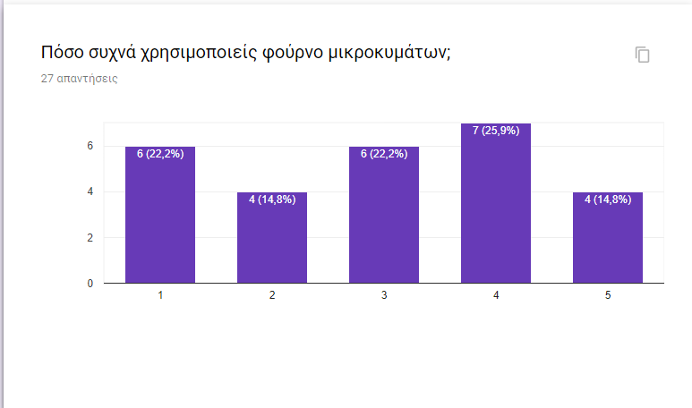
ΑΠΟΤΕΛΕΣΜΑΤΑ ΕΡΩΤΗΜΑΤΟΛΟΓΙΟΥ
ΕΡΩΤΗΣΕΙΣ ΠΟΥ ΠΡΑΓΜΑΤΟΠΟΙΗΘΗΚΑΝ ΣΕ ΦΟΙΤΗΤΕΣ
Συμπεραίνουμε πως οι φοιτητές δεν διαθέτουν μεγάλη εξοικίωση με την μαγειρική και χρησιμοποιούν συχνά φούρνο μικροκυμάτων για την προετοιμασία του φαγητού τους.

Slide 9
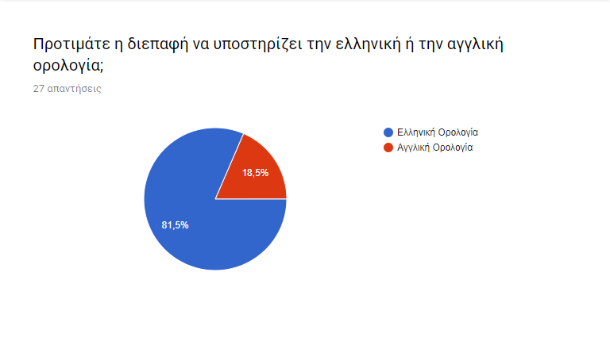
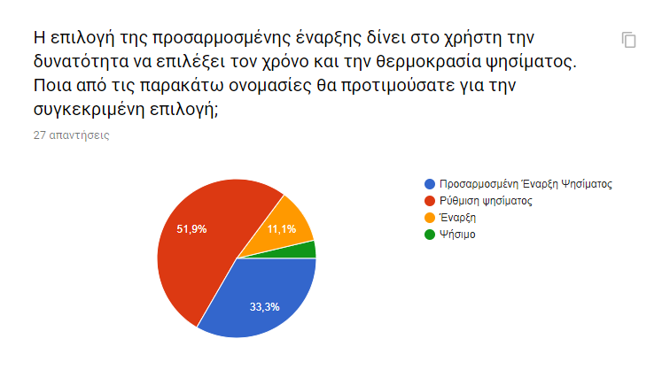
Λήψη αποφάσεων μέσω ερωτηματολογίων
•Άρα χρήση Ελληνικής
•Άρα μετανομασία κουμπιού σε Ρύθμιση ψησίματος

Slide 10
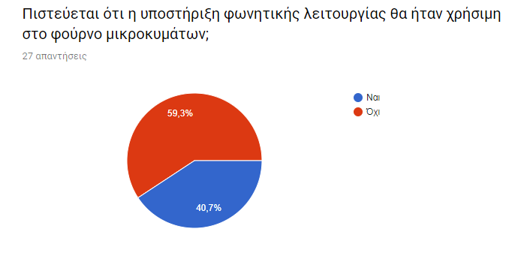
Λήψη αποφάσεων μέσω ερωτηματολογίων(2)
•Συμπέρασμα,η φωνητική λειτουργία είναι επιθυμητή απο αρκετούς αλλά οχι απαραίτητη για να εισαχθεί στις βασικές λειτουργίες

Slide 11
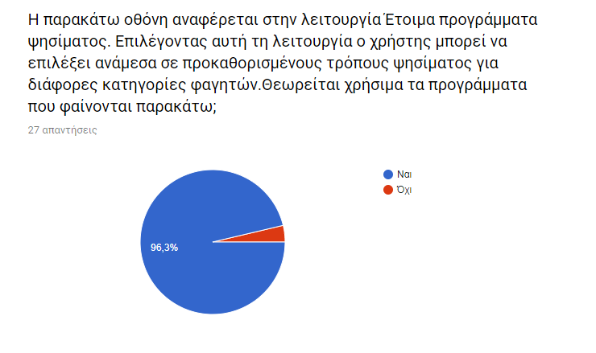
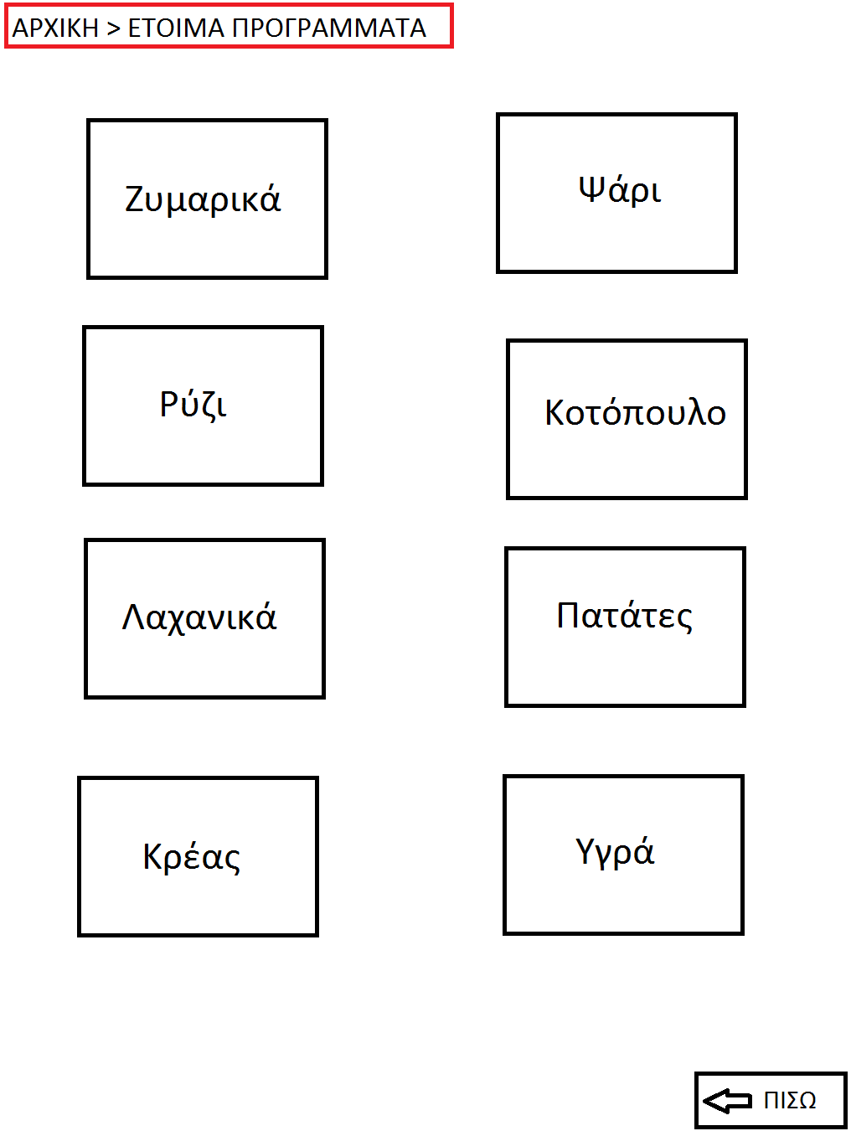
Απόψεις χρηστών σε θέματα διεπαφών

Slide 12
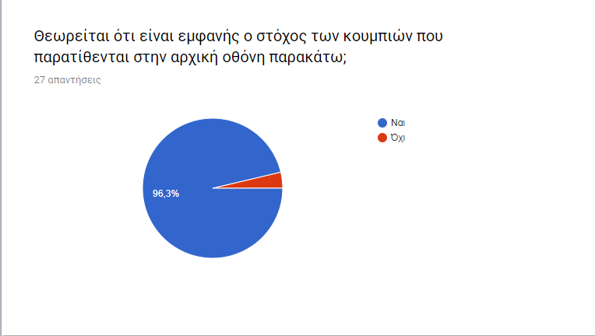
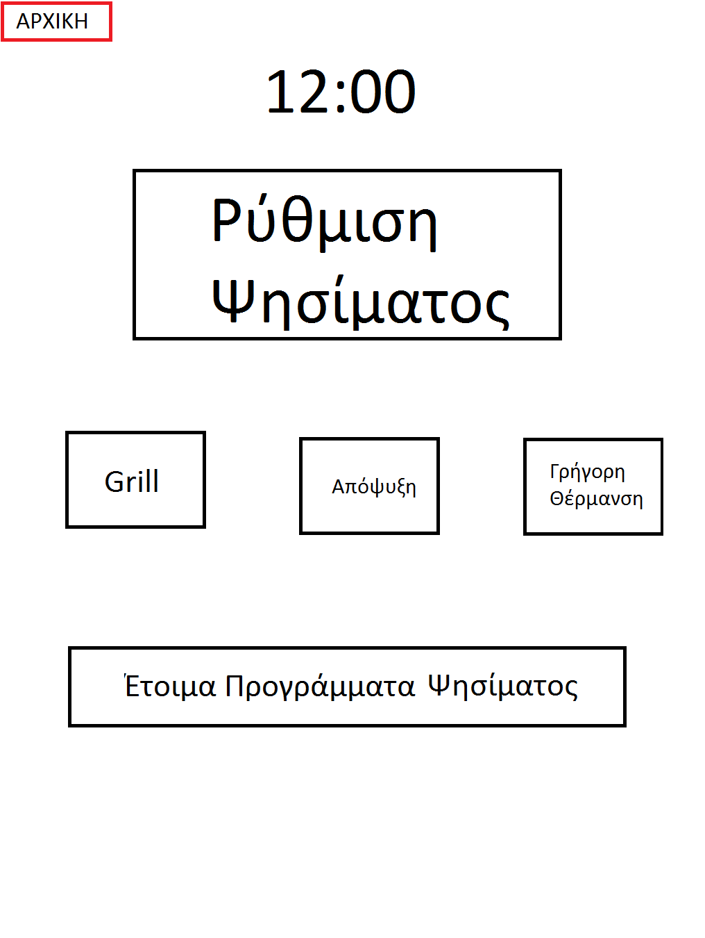
Απόψεις χρηστών σε θέματα διεπαφών(2)

Slide 13
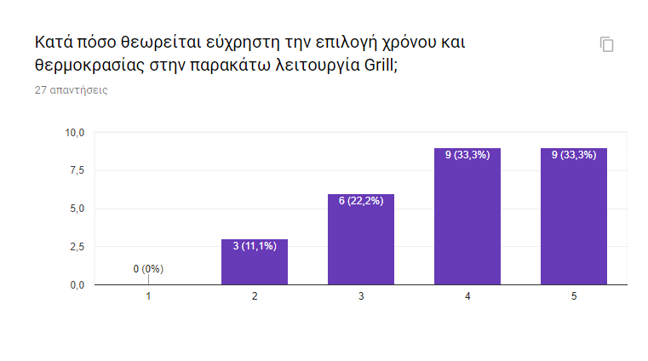
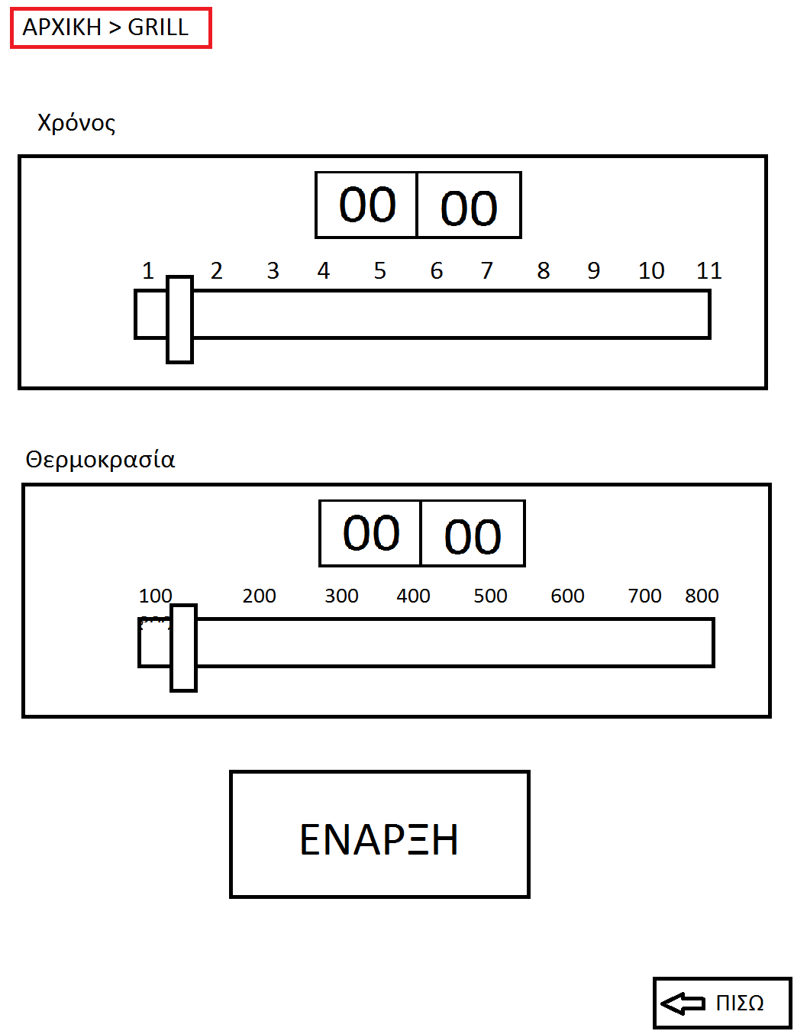
Απόψεις χρηστών σε θέματα διεπαφών(3)

Slide 14
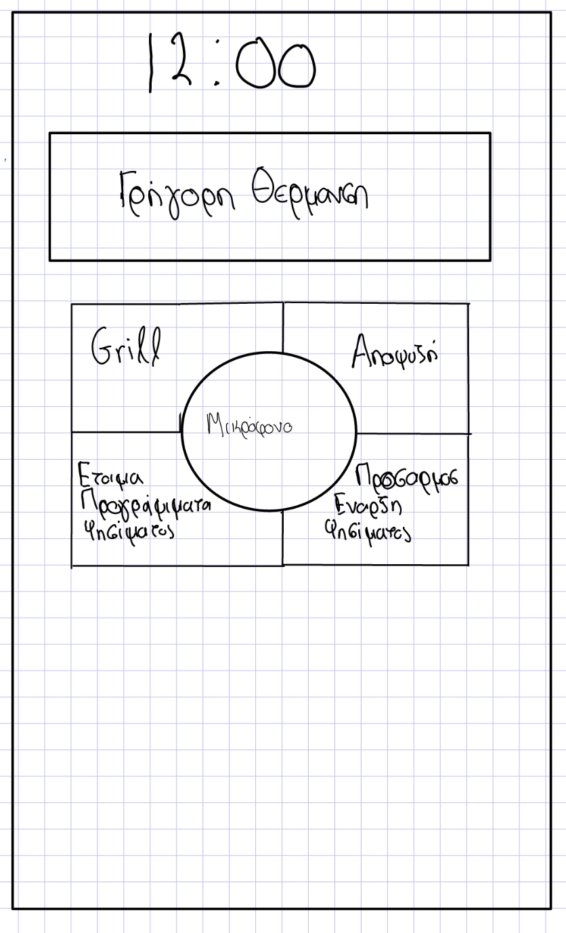
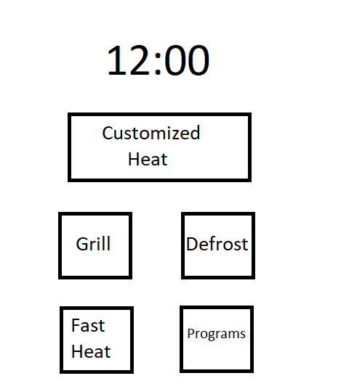
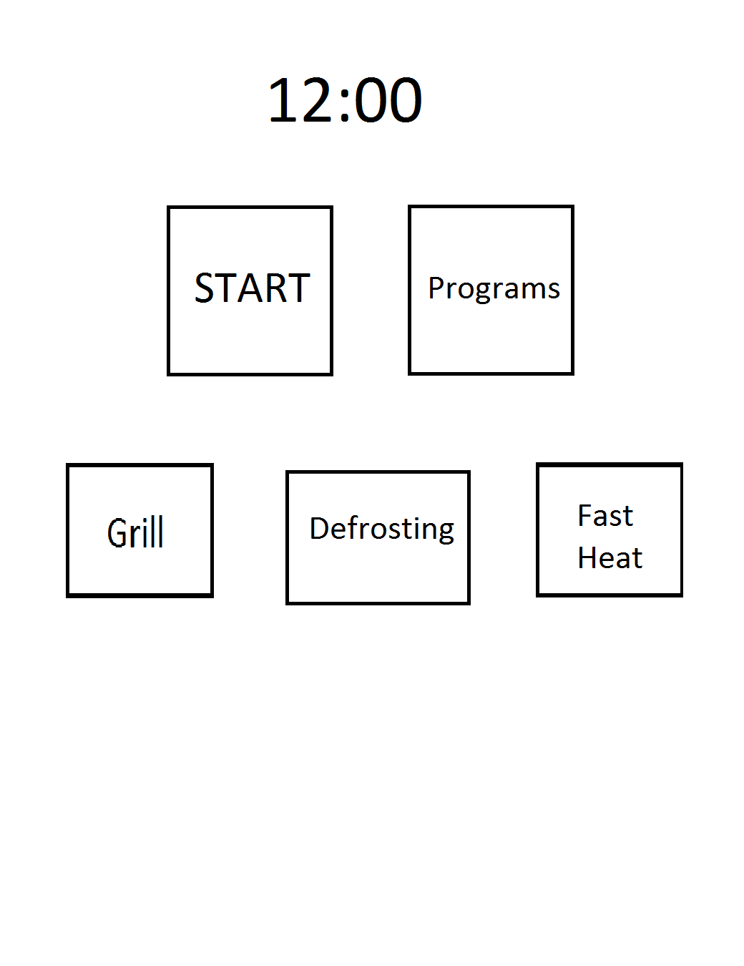
Χάρτινα Πρωτότυπα(Αρχίκη οθονη)
ΕΝΑΛΛΑΚΤΙΚΕΣ ΓΙΑ ΤΗΝ ΑΡΧΙΚΗ ΟΘΟΝΗ ΤΗΣ ΔΙΕΠΑΦΗΣ

Slide 15
Τελική Επιλογή Αρχικής Οθόνης

Slide 16
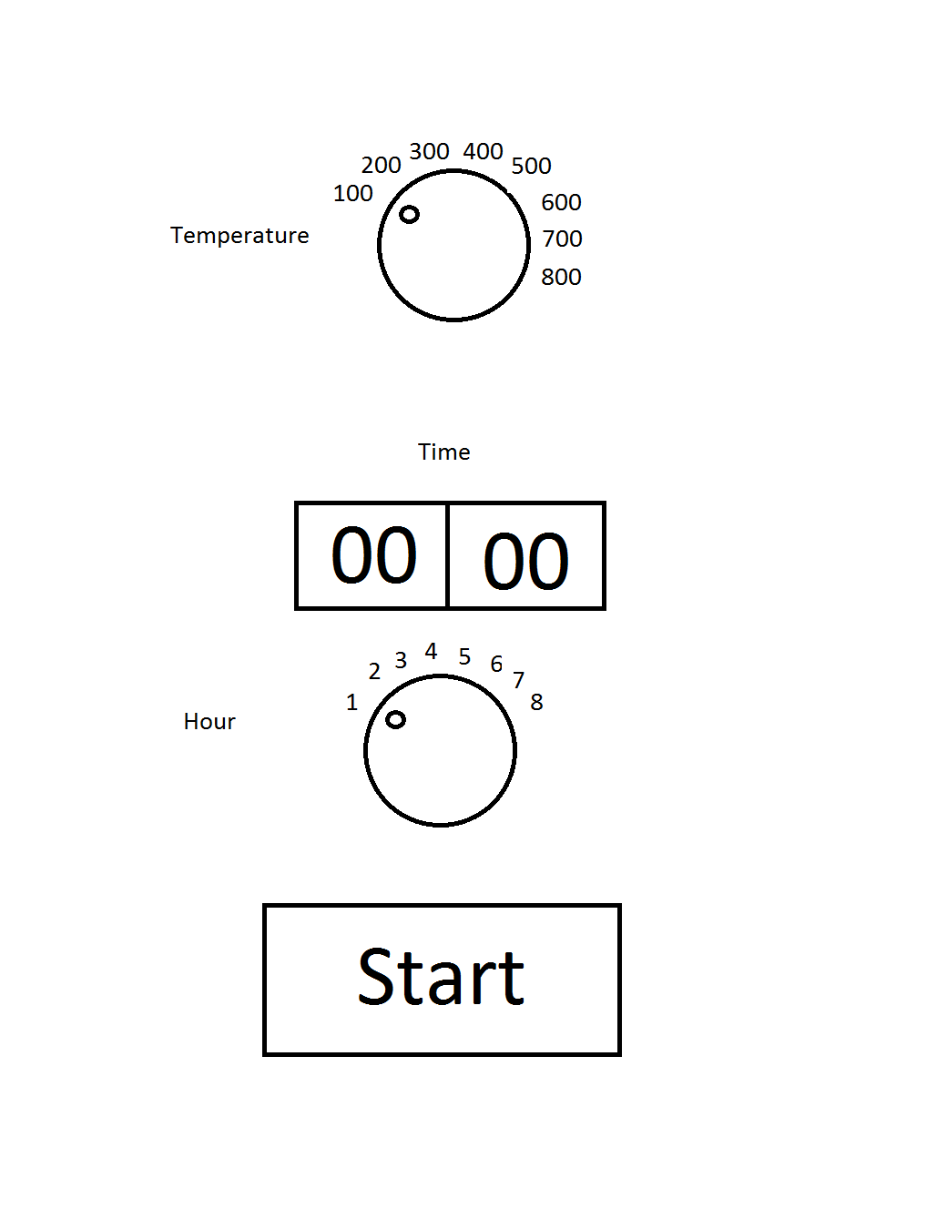
Χάρτινα Πρωτότυπα(Grill)
ΑΡΧΙΚΗ ΕΚΔΟΧΗ
ΤΕΛΙΚΗ ΕΚΔΟΧΗ

Slide 17
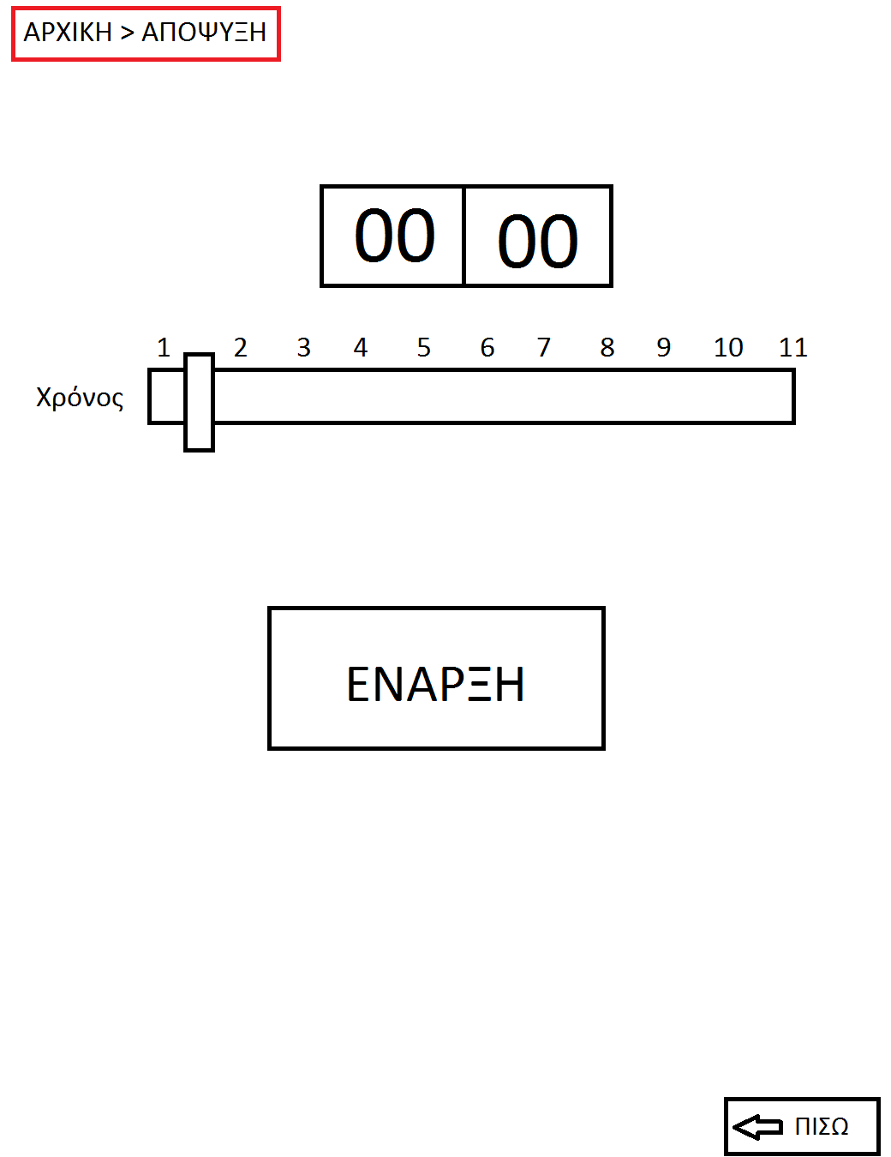
Χάρτινα Πρώτοτυπα(Απόψυξη)
ΤΕΛΙΚΗ ΕΚΔΟΧΗ

Slide 18
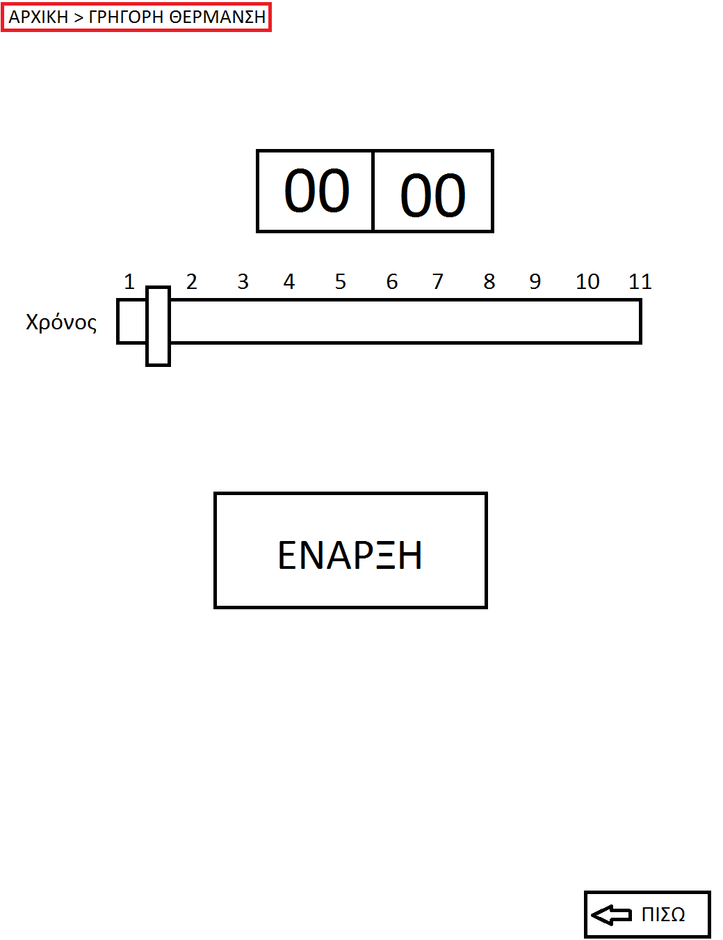
Χάρτινα Πρώτοτυπα(Γρήγορη Θέρμανση)
ΤΕΛΙΚΗ ΕΚΔΟΧΗ

Slide 19
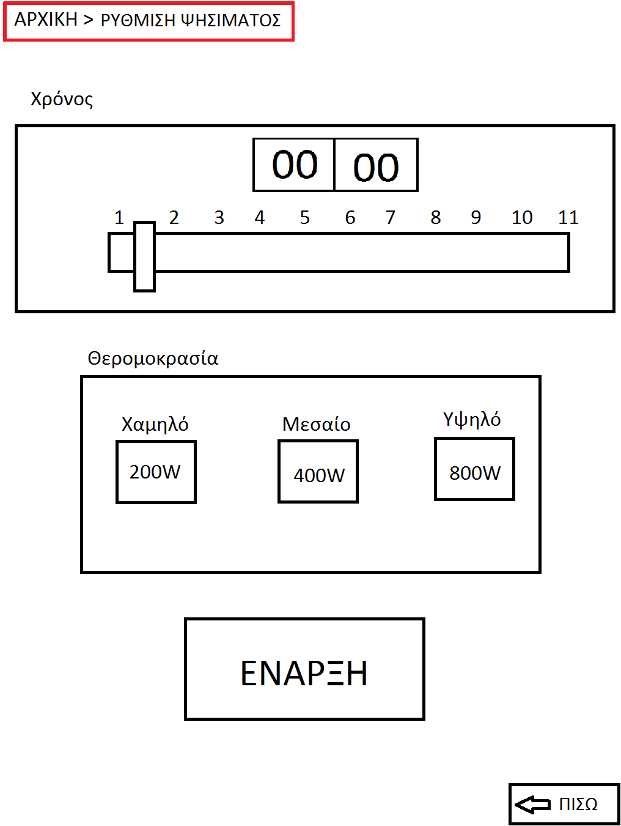
Χάρτινα Πρώτοτυπα(Ρύθμιση ψησίματος)
ΤΕΛΙΚΗ ΕΚΔΟΧΗ

Slide 20
Χάρτινα Πρώτοτυπα(Έτοιμα Προγράμματα Ψησίματος)
ΤΕΛΙΚΗ ΕΚΔΟΧΗ

Slide 21
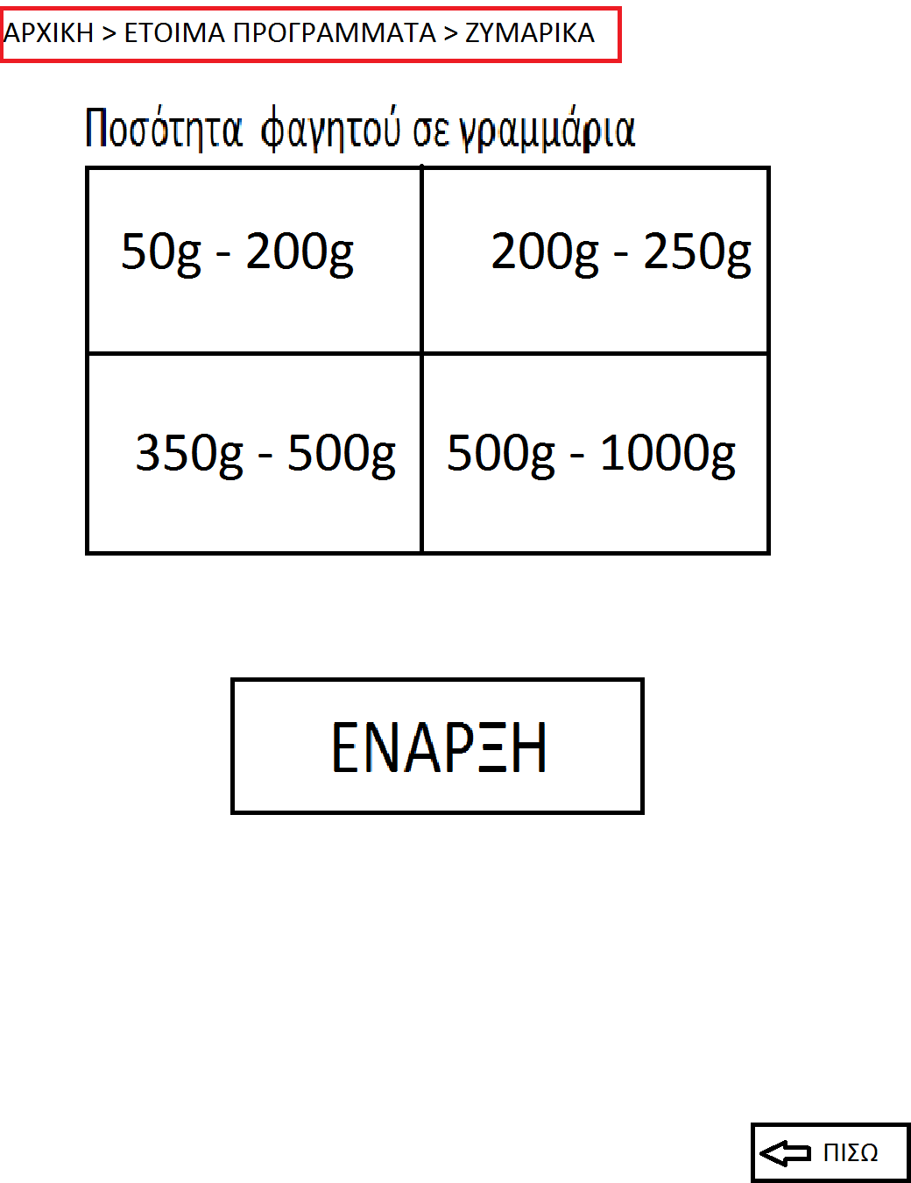
Χάρτινα Πρώτοτυπα(Εκτέλεση συγκεκριμένου προγράμματος)
ΤΕΛΙΚΗ ΕΚΔΟΧΗ

Slide 22
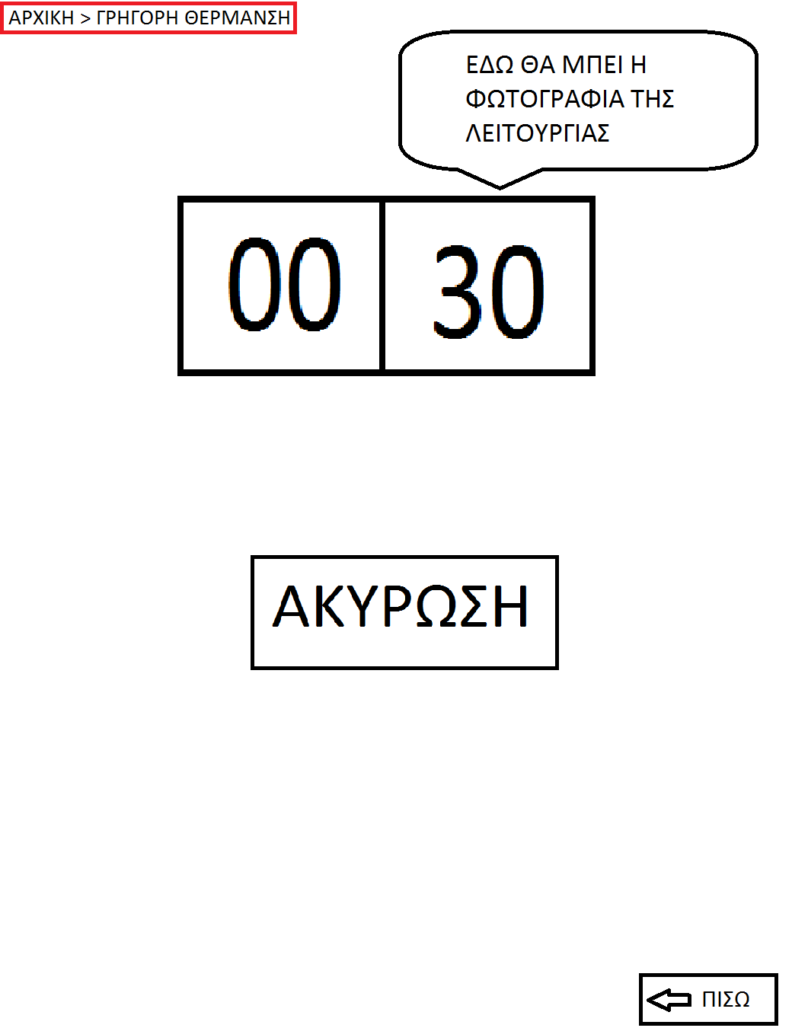
Χάρτινα Πρώτοτυπα(Οθόνη ψησίματος)
ΤΕΛΙΚΗ ΕΚΔΟΧΗ

